Slide 1
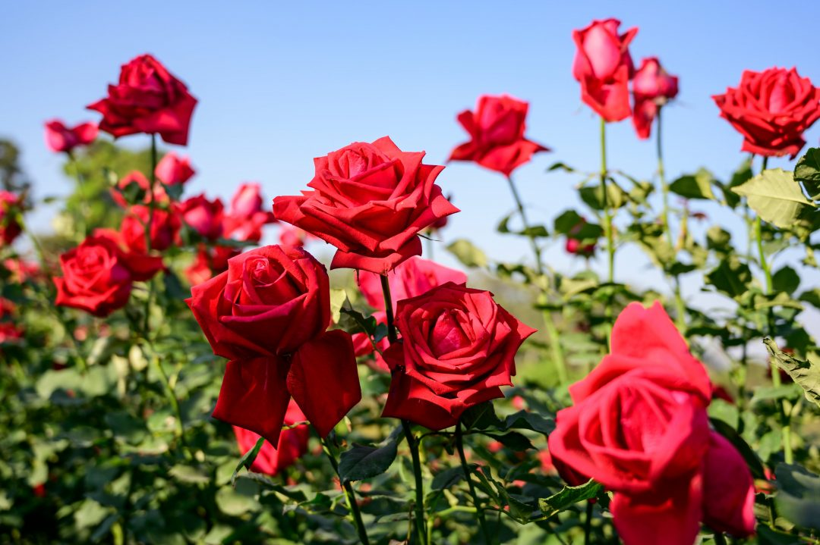
আজকের ক্লাসে সবাইকে স্বাগতম

Slide 2
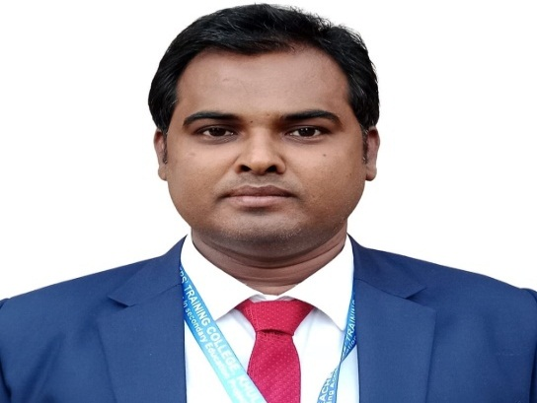

পরিচিতি
নামঃ রাজু আহমেদ
শিক্ষা প্রতিষ্ঠানের নামঃ কে,এন,পি নিম্ন মাধ্যমিক বিদ্যালয়
উপজেলাঃ লোহাগড়া
জেলাঃ নড়াইল
ফোনঃ ০১৭৭৯২২৫৫৩৫
বিষয়ঃ বাংলা ১ম পত্র (কবিতা)
শ্রেণিঃ ৮ম
পাঠের বিষয়: আবার আসিব ফিরে
সময়ঃ ৪৫ মিনিট

Slide 3
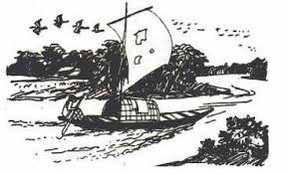

Slide 4


Slide 5
শিখনফল
এ পাঠ শেষে শিক্ষার্থীরা...
কবি জীবনানন্দ দাশের পরিচয় বলতে পারবে।
বাংলাদেশের প্রাকৃতিক সৌন্দর্য সম্পর্কে লিখতে পারবে।
বাংলাদেশের প্রাকৃতিক ঐশ্বর্য ব্যাখ্যা করতে পারবে।

Slide 6
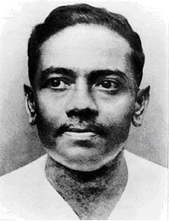
রূপসী বাংলার কবি
জন্ম:
17 ফেব্রয়ারি, ১৮৯৯
মৃত্যু: ২২অক্টোবর, ১৯৫৪
পেশা: অধ্যাপক, সাংবাদিক
জন্মস্থান:
বরিশাল।
রূপসী বাংলা, ঝরাপালক, বনলতা সেন
জীবনানন্দ দাশ

Slide 7
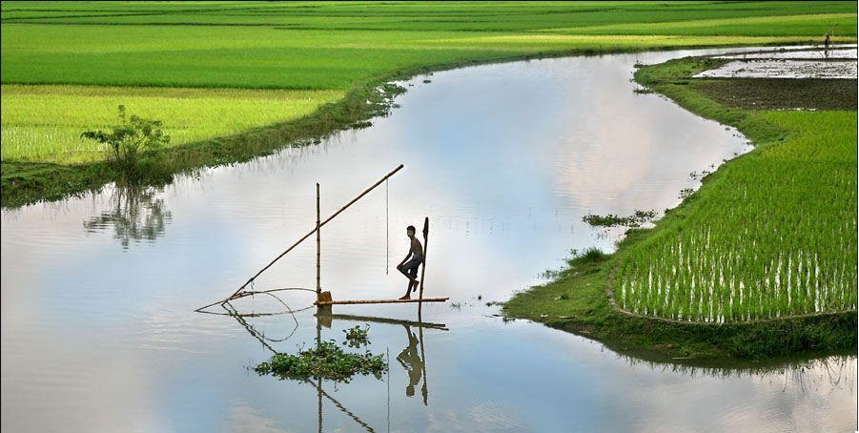
আদর্শপাঠ ও সরবপাঠ
আবার আসিব ফিরে ধানসিঁড়িটির তীরে-
এই বাংলায়

Slide 8
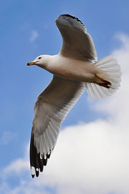
হয়তো মানুষ নয়- হয়তো বা শঙ্খচিল শালিকের বেশে;

Slide 9
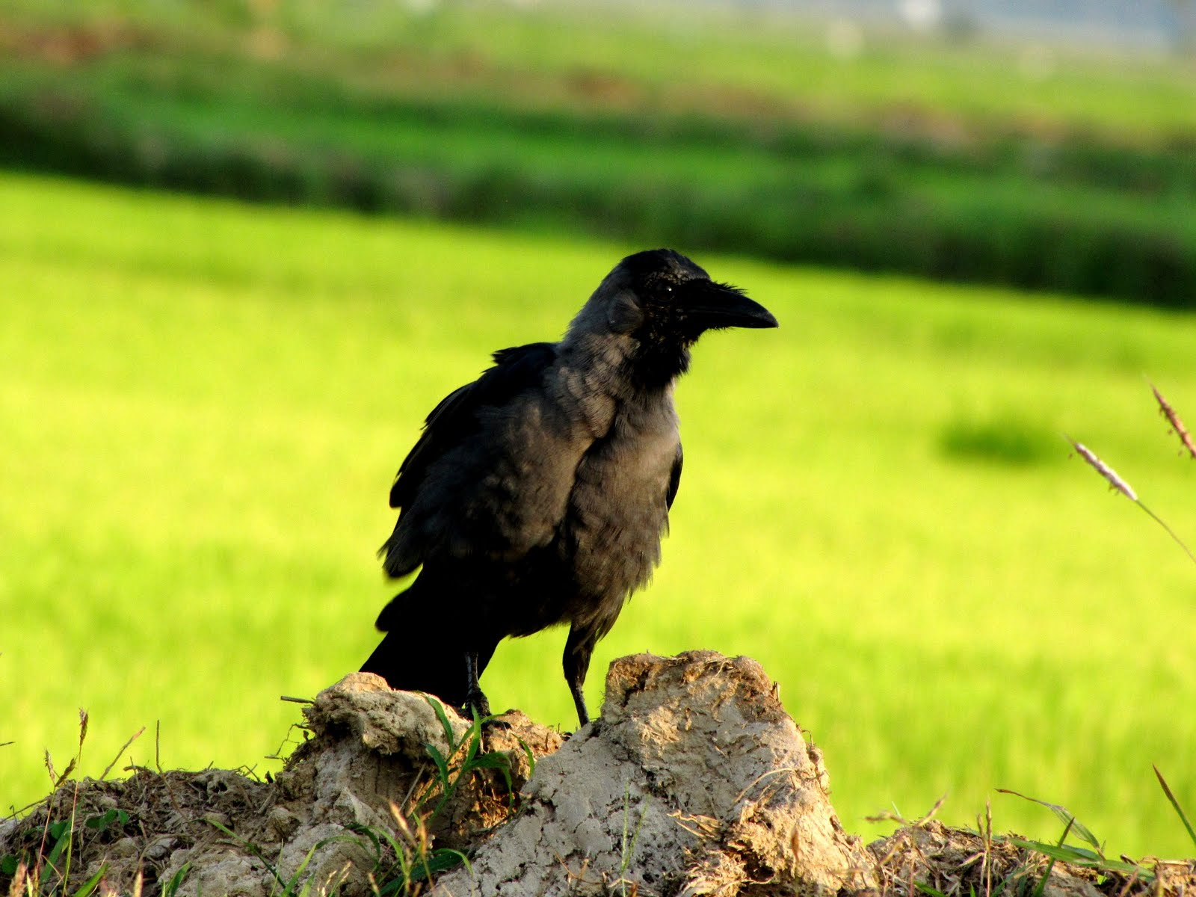
হয়তো ভোরের কাক হয়ে
এই কার্তিকের নবান্নের দেশে

Slide 10
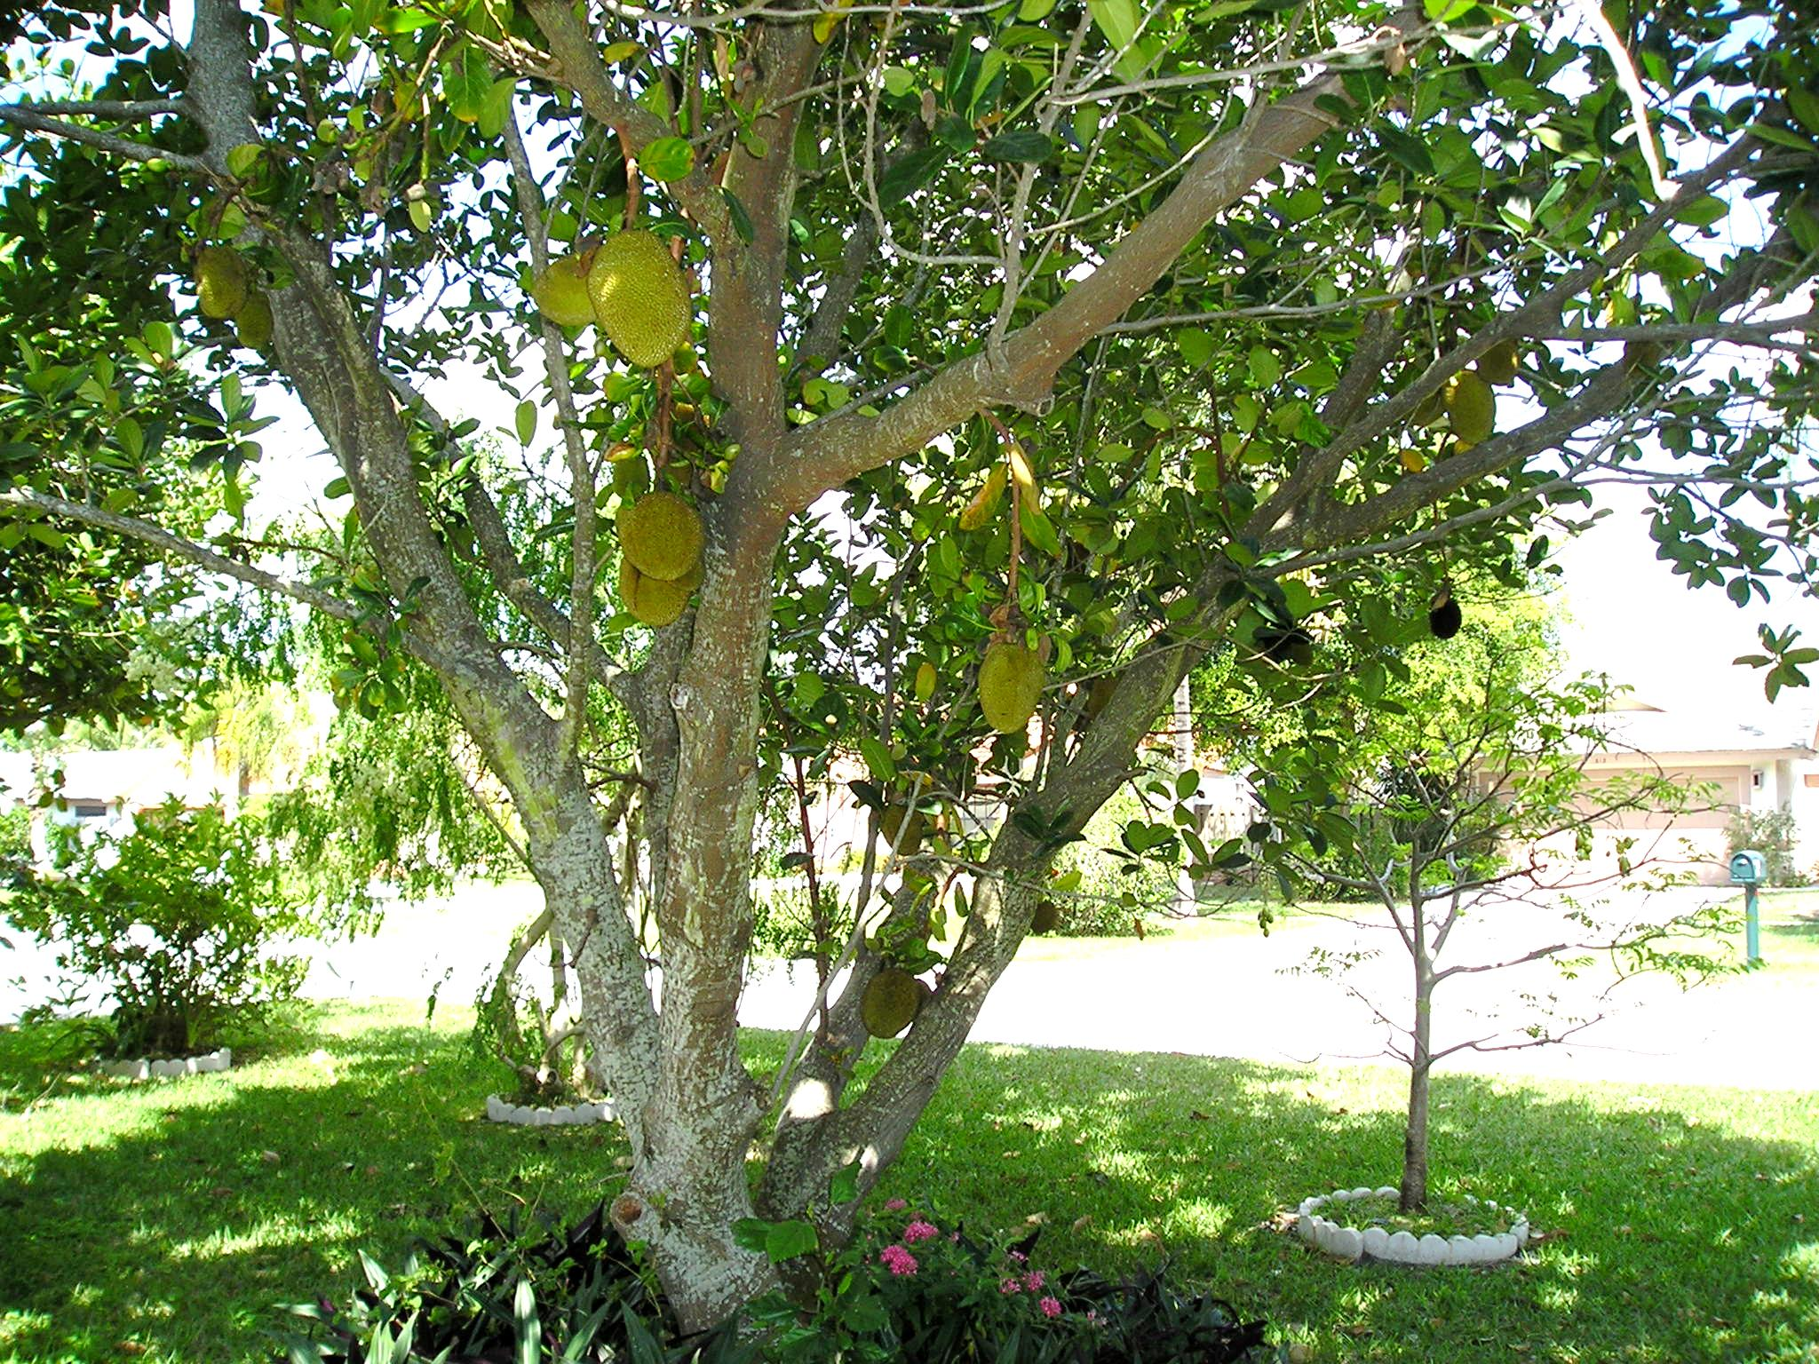
কুয়াশার বুকে ভেসে একদিন আসিব
এই কাঁঠাল ছায়ায়;

Slide 11
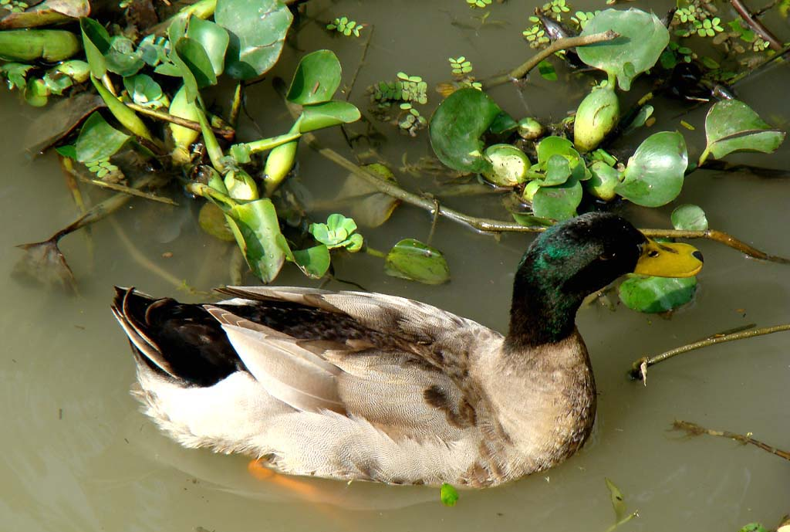
হয়তো বা হাঁস হবো –

Slide 12
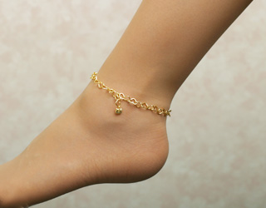
কিশোরীর ঘুঙুর রহিবে লাল পায়,

Slide 13
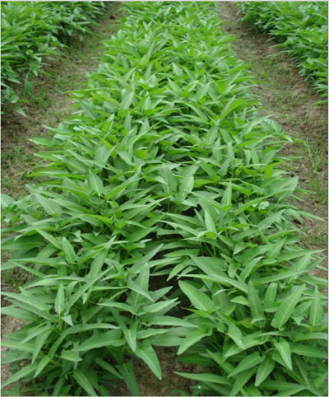
সারাদিন কেটে যাবে
কলমির গন্ধভরা জলে ভেসে-ভেসে;

Slide 14
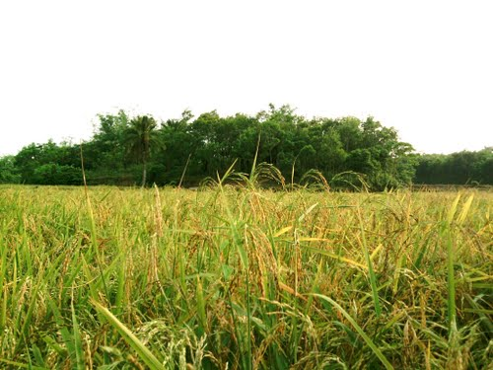
আবার আসিবো আমি বাংলার নদী মাঠ খেত ভালবেসে

Slide 15
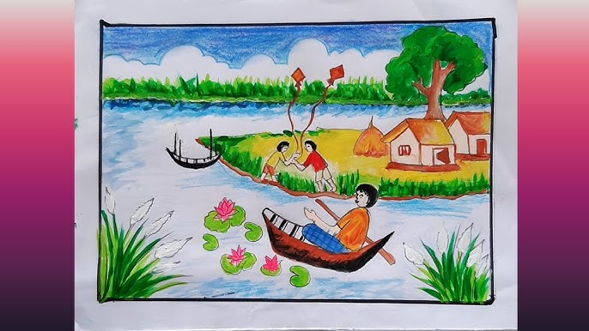
জলাঙ্গীর ঢেউয়ে ভেজা বাংলার এ
সবুজ করুণ ডাঙায়

Slide 16
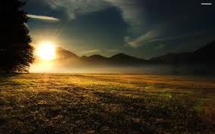
হয়তো দেখিবে সুদর্শন উড়িতেছে
সন্ধ্যার বাতাসে;

Slide 17
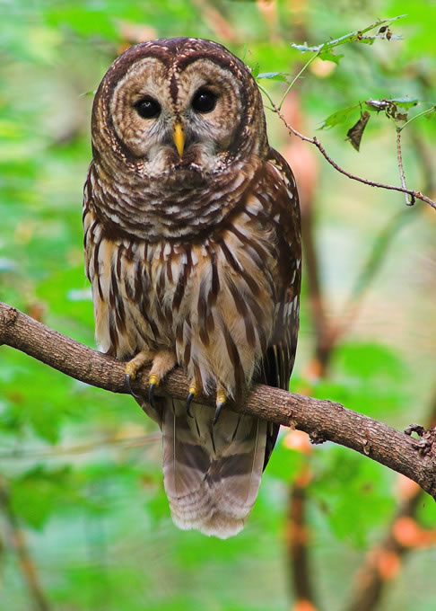
হয়তো শুনিবে এক লক্ষ্মীপেঁচা ডাকিতেছে শিমুলের ডালে;

Slide 18
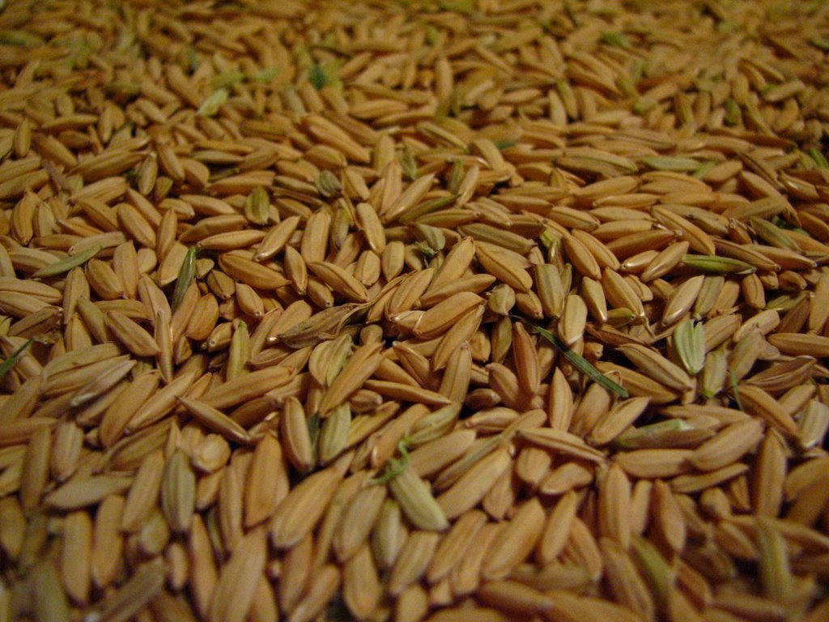
হয়তো খইয়ের ধান ছড়াতেছে শিশু এক উঠানের ঘাসে;

Slide 19
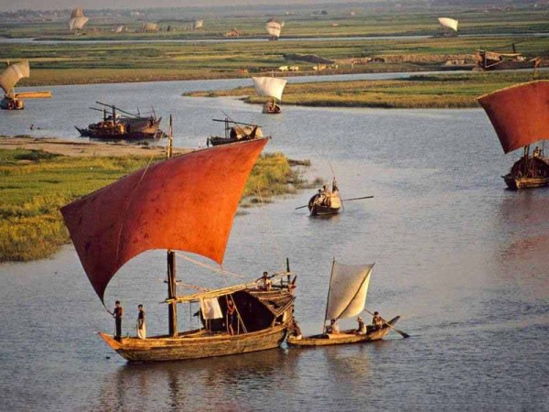
রূপসার ঘোলা জলে হয়তো কিশোর এক সাদা ছেঁড়া পালে ডিঙা বায়;

Slide 20
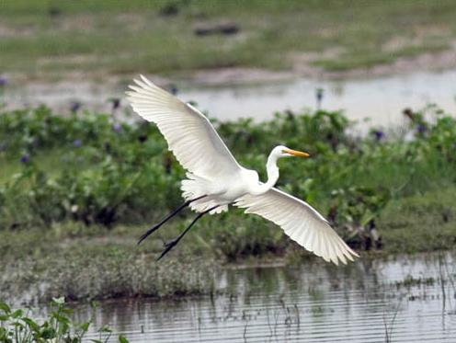
রাঙা মেঘ সাঁতরায়ে অন্ধকারে আসিতেছে নীড়ে
দেখিবে ধবল বক;

Slide 21
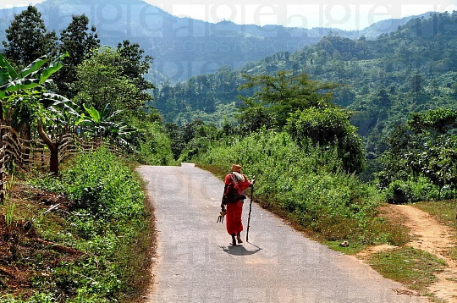
আমারেই পাবে তুমি ইহাদের ভিড়ে।

Slide 22
শব্দার্থ
সাদা
একটি নদীর নাম
নূপুর
নদী
ছোট নৌকা
শকুনি, এক ধরনের পোকা
সুদর্শন
রূপসা
ডিঙা
জলাঙ্গী
ঘুঙুর
ধবল

Slide 23
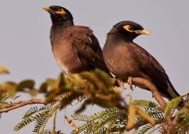
দলীয় কাজ
কবি কী কী উপায়ে বাংলায় আসতে চান? তার একটি তালিকা তৈরি কর।

Slide 24
মূল্যযাচাই
ধবল বক কী সাঁতরায়ে নীড়ে আসে?
লক্ষ্মীপেঁচা কোথায় ডাকে?
খইয়ের ধান কে ছড়ায়?

Slide 25
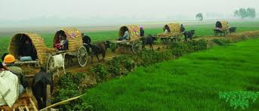
বাড়ির কাজ
‘আবার আসিব ফিরে’ কবিতা অবলম্বনে বাংলাদেশের প্রাকৃতিক সৌন্দর্যের বর্ণনা দাও।

Slide 26

ধন্যবাদ সবাইকে

